Slide 1

Cours de français-philosophie : « L’amour »
I - Introduction générale au thème
Plan du cours
Iconographie et citations

Slide 2
Plan de l’introduction générale (1/3)
I – L’amour, une notion universelle ou relative à un contexte historique et culturel ?
Fausse ou vraie évidence de l’amour ?
De l’amour à Athènes au IVe siècle av. J.-C. à la conception contemporaine de l’amour
II - L’amour, entre philosophie et littérature : un partage apparemment inégal
  Centralité de l’amour dans la littérature
    « L’amour heureux est sans histoire »
    Le thème de l’amour selon les genres littéraires et les époques : des traitements variés
  Ambivalence du rapport de la philosophie à l’amour
    Discrétion thématique
    Implication étymologique

Slide 3
Plan de l’introduction générale (2/3)
III - Qu’est-ce que l’amour ? Pluralité des définitions, unité de la notion ?
  Trois définitions du dictionnaire : convergences et divergences
  Les enjeux de la « prohibition de l’inceste » : Freud et Lévi-Strauss
  Synonymes :
    Les enjeux linguistiques de la synonymie
    Amour et passion, une ambivalence partagée
  Antonymes :
    Amour, haine et indifférence
    La dialectique de l’amour et de ses contraires
  Vers une définition extensive de la notion

Slide 4
Plan de l’introduction générale (3/3)
IV - Éros, philia et agapè
  Eros et l’iconographie traditionnelle de l’amour
  Philia
    La définition d’Aristote
    L’exemple de Montaigne et La Boétie
  Agapè : bienveillance, charité et mystique
V - Les paradoxes d’éros, ou l’opposition entre :
  Singularité et généralité
  Contingence et nécessité
  Liberté et servitude
  Egoïsme et altruisme
  Illusion et vérité
  Absolu et relatif

Slide 5
Quelques ouvrages évoqués dans l’introduction
De Tristan et Iseult (fin du XIIe siècle)
L’Astrée (1612) d’Honoré d’Urfé
La Princesse de Clèves (1678) de Madame de Lafayette
Adolphe (1816) de Benjamin Contant
Un amour de Swann (1913) de Marcel Proust
L’Amour fou (1937) d’André Breton
Belle du seigneur (1968) d’Albert Cohen
Fragments d’un discours amoureux (1977) de Roland Barthes

Slide 6
Flaubert, L’Education sentimentale (1869), I, 1 :
« Ce fut comme une apparition… »
Ce fut comme une apparition :
Elle était assise, au milieu du banc, toute seule ; ou du moins il ne distingua personne, dans l'éblouissement que lui envoyèrent ses yeux. En même temps qu'il passait, elle leva la tête ; il fléchit involontairement les épaules ; et, quand il se fut mis plus loin, du même côté, il la regarda.
Elle avait un large chapeau de paille, avec des rubans roses qui palpitaient au vent derrière elle. Ses bandeaux noirs, contournant la pointe de ses grands sourcils, descendaient très bas et semblaient presser amoureusement l'ovale de sa figure. Sa robe de mousseline claire, tachetée de petits pois, se répandait à plis nombreux. Elle était en train de broder quelque chose ; et son nez droit, son menton, toute sa personne se découpait sur le fond de l'air bleu.
[…]

Slide 7
Flaubert, L’Education sentimentale (1869), I, 1 :
« Ce fut comme une apparition… » (suite et fin)
Jamais il n'avait vu cette splendeur de sa peau brune, la séduction de sa taille, ni cette finesse des doigts que la lumière traversait. Il considérait son panier à ouvrage avec ébahissement, comme une chose extraordinaire. Quels étaient son nom, sa demeure, sa vie, son passé ? Il souhaitait connaître les meubles de sa chambre, toutes les robes qu'elle avait portées, les gens qu'elle fréquentait ; et le désir de la possession physique même disparaissait sous une envie plus profonde, dans une curiosité douloureuse qui n'avait pas de limites.

Slide 8
Définitions de « l’amour » dans Le Petit Larousse illustré (1987)
Élan physique ou sentimental qui porte un être humain vers un autre.
2. Dévotion envers une personne, envers une divinité, etc. : amour de Dieu, du prochain.
3. Passion, goût vif pour quelque chose : amour des arts.

Slide 9
Claude Lévi-Strauss, Les structures élémentaire de la parenté (1949), « La prohibition de l’inceste »
La prohibition de l’inceste n'est, ni purement d'origine culturelle, ni purement d'origine naturelle ; et elle n'est pas, non plus, un dosage d'éléments composites empruntés partiellement à la nature et partiellement à la culture. Elle constitue la démarche fondamentale grâce à laquelle, par laquelle, mais surtout en laquelle, s'accomplit le passage de la nature à la culture. En un sens, elle appartient à la nature, car elle est une condition générale de la culture, et par conséquent il ne faut pas s'étonner de la voir tenir de la nature son caractère formel, c'est-à-dire l’universalité. Mais en un sens aussi, elle est déjà la culture, agissant et imposant sa règle au sein de phénomènes qui ne dépendent point, d'abord d'elle.

Slide 10
La dialectique de l’amour et de la haine :
Jean Racine, Andromaque (1668), Ace V, scène IV
Hermione reproche à Oreste d’avoir obéi à sa demande d’assassiner Pyrrhus qu’elle aimait.
Ah ! fallait-il en croire une amante insensée ?
Ne devais-tu pas lire au fond de ma pensée ?
Et ne voyais-tu pas, dans mes emportements,
Que mon cœur démentait ma bouche à tous moments ?
Quand je l’aurais voulu, fallait-il y souscrire ?
N’as-tu pas dû cent fois te le faire redire ?
Toi-même avant le coup me venir consulter,
Y revenir encore, ou plutôt m’éviter ?

Slide 11
Définition de l’amour par Éric Blondel dans L’Amour, Paris, GF Flammarion, coll. « Corpus », p. 17.
Préférence durable, plus ou moins justifiée et fondée en réalité, envers un être humain singulier (ou une entité personnifiée) considéré come unique et présenté comme le principe du privilège ainsi dévolu. Cette préférence pousse à vouloir s’unir à son objet et à lui donner ce que l’on croit le bien, cœur, corps et âme.

Slide 12
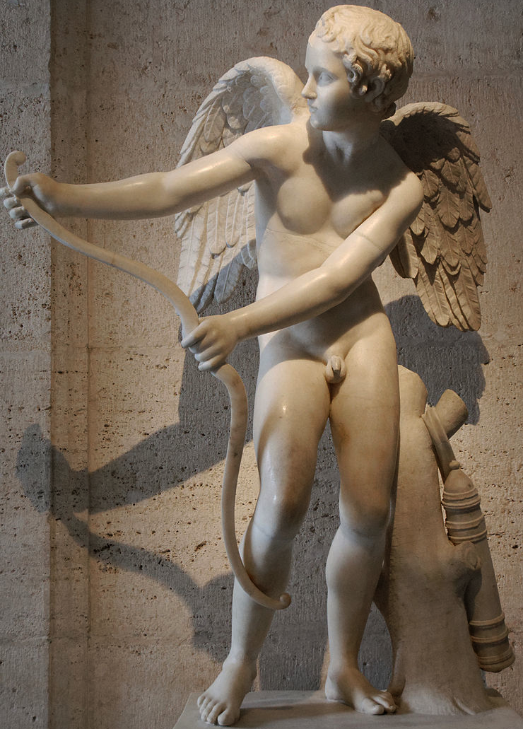
L'Amour bandant son arc, copie romaine d'un original de Lysippe, musée du Capitole
Source : Wikipédia

Slide 13
Définition de l’« amitié » dans L’Ethique à Nicomaque d’Aristote, livre VIII
La parfaite amitié est celle des hommes vertueux et qui sont semblables en vertu : car ces amis-là se souhaitent pareillement du bien les uns aux autres en tant qu'ils sont bons, et ils sont bons par eux-mêmes.

Slide 14
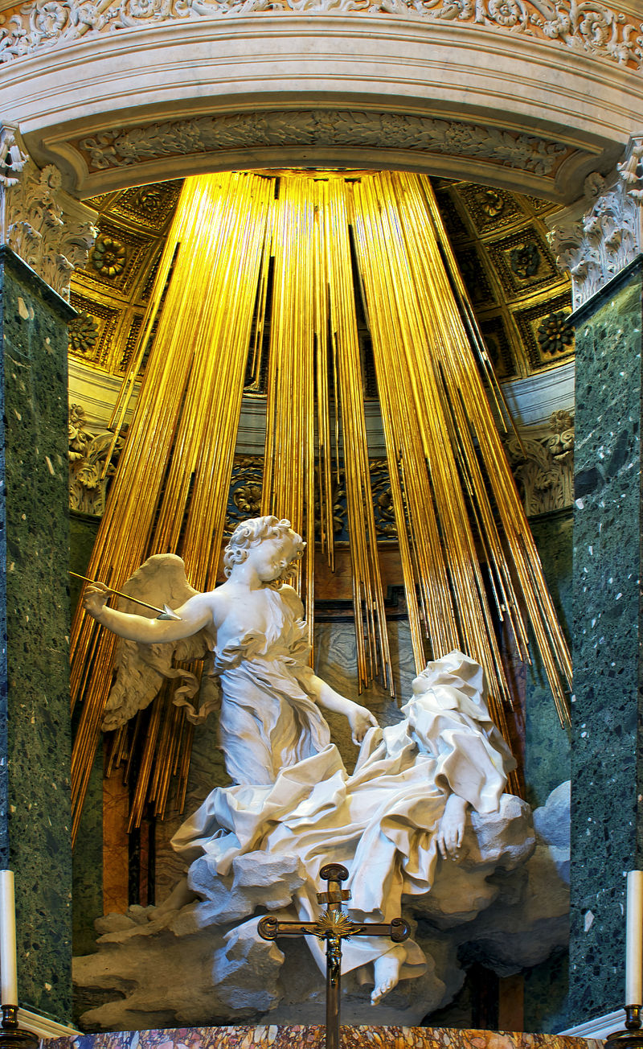
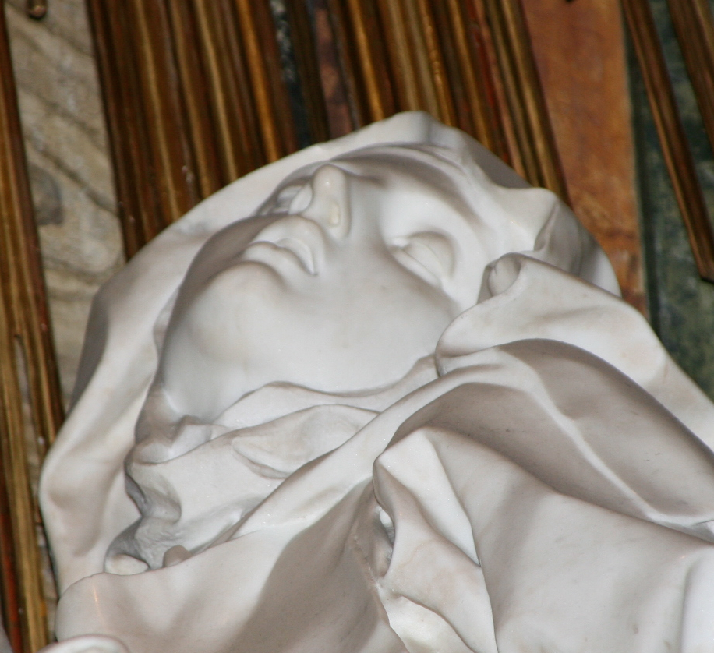
La Transverbération de sainte Thérèse, Le Bernin,
Église Santa Maria Della Vittoria de Rome, Rome
Source : Wikipédia

Slide 15
Flaubert, Madame Bovary (1857), II, 4
L’amour, croyait-elle, devait arriver tout à coup, avec de grands éclats et des fulgurations, ouragan des cieux qui tombe sur la vie, la bouleverse, arrache les volontés comme des feuilles et emporte à l’abîme le cœur tout entier

Slide 16
Jean-Paul Sartre, L’Etre et le néant (1943), III 3
Ainsi l’amant demande le serment et s’irrite du serment. Il veut être aimé par une liberté et réclame que cette liberté comme liberté ne soit plus libre. Il veut à la fois que la liberté de l’Autre se détermine elle-même à devenir Amour – et cela non point au commencement de l’aventure – mais à chaque instant – et à la fois que cette liberté soit captivée par elle-même, qu’elle se retourne sur elle-même, comme dans la folie, comme dans le rêve, pour vouloir sa captivité. Et cette captivité doit être démission libre et enchaînée à la fois entre nos mains. Ce n’est pas le déterminisme passionnel que nous désirons chez autrui, dans l’amour, ni une liberté hors d’atteinte : mais c’est une liberté qui joue le déterminisme passionnel et se prend à son jeu.

Slide 17
Marcel Proust, A la recherche du temps perdu,
Dire que j'ai gâché des années de ma vie, que j'ai voulu mourir, que j'ai eu mon plus grand amour, pour une femme qui ne me plaisait pas, qui n'était pas mon genre! (Du côté de chez Swann, 1919)
L’amour, c’est l’espace et le temps rendus sensibles au cœur. (La Prisonnière, 1923)

Slide 18
L’amour et les moralistes français
La Rochefoucauld : « Il y a des gens qui n’auraient jamais été amoureux s’ils n’avaient entendu parler de l’amour » (Maximes, n° 136)
Chamfort : « L’amour, tel qu’il existe dans la société, n’est que l’échange de deux fantaisies et le contact de deux épidermes » (Maximes et pensées, chap. 6)

Slide 19
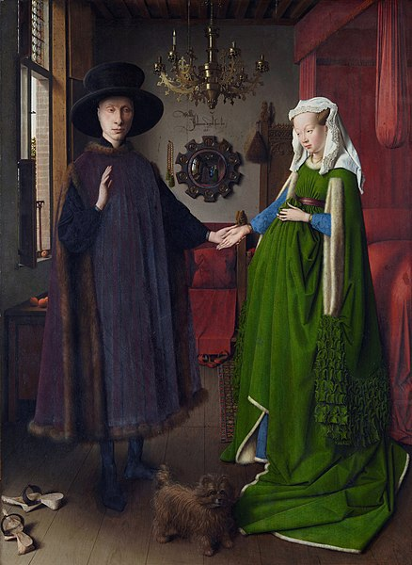
Jan van Eyck, Les époux Arnolfini, 1434

